Slide 1
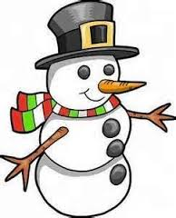
SNĚHULÁCI PRO AFRIKU
Základní škola a Mateřská škola Malečov, příspěvková organizace

Slide 2
Začínáme
Zdravíme všechny příznivce Sněhuláků. Naše škola se letos účastnila poprvé a jsme rádi, že jsme do toho šli. Přes všechna úskalí jsme si totiž nakonec užili spoustu legrace.
V lednu jsme ve vestibulu školy nachystali lavici s informacemi, s prvními sněhuláky, s mapkou, s letáčkem a také plakátem na soutěž O nejoriginálnějšího nesněhového sněhuláka. Také jsme vyrobili krabičku, kam děti mohly vkládat nápady, jak a z čeho postavit sněhuláka, když nebude sníh. Měli jsme pocit, že je vše připraveno a můžeme začít.

Slide 3
První centrální termín
Ke konci ledna začal konečně padat sníh. Rozhodli jsme se tedy, že sněhuláky postavíme v den pololetního vysvědčení. Dokonce přišlo oznámení o prvním centrálním termínu, tak jsme se těšili, jak nám to hezky vyšlo.
Pak přišel den D a do školy přišla sotva polovina dětí. Zde je třeba říci, že v naší malotřídní škole to znamená počet dětí menší než 15. Těžko říct, jestli se dětem nechtělo stavět, nechtěly si vyzvednout vysvědčení, ale s nejvetší pravděpodobností za to mohla menší chřipková epidemie, která zrovna poslední týden v lednu prosvištěla naší školou.
Stavění sněhuláků jsme tedy odložili na neurčito...

Slide 4
Trénujeme
Další týden byl, alespoň co se týče počtu dětí, příznivější.
Sněhu bylo také dost, ale... Zkrátka a dobře to nedrželo pohromadě!! Jak děti ze všech stran nešťastně volaly.
Přesto se děti nevzdaly a zkoušely stavět, jak se dalo. Většinou hrabaly sníh na jednu hromadu a z ní pak zkoušely vytvářet různé tvary. Jedna skupinka vyráběla pavouka, další želvu, některé děti zkoušely i klasického sněhuláka a někteří žáci postavili sopku.
Nicméně, jak uvidíte sami, jejich výtvory jsou těžko rozpoznatelné...

Slide 5
Chystáme sníh

Slide 6
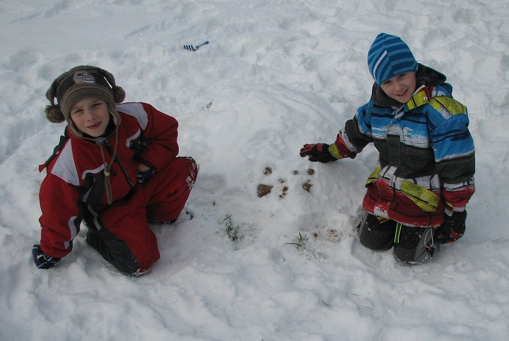
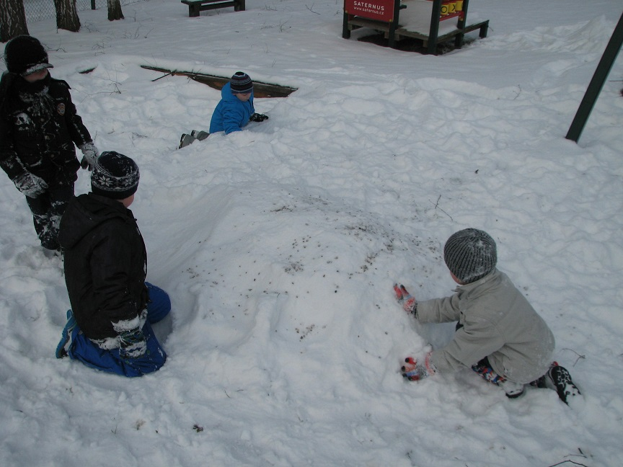
Pavouk
Obří želva

Slide 7
Sopka

Slide 8
Druhý centrální termín
Druhý centrální termín se nám opět skoro hodil. Sněhu bylo dost a dost, pořád se z nebe sypal, navíc byl opravdu parádní, na stavbu jako stvořený.
Tentokrát však děti nebyly ve škole vůbec...
Ano, byly jarní prázdniny!
Patronka na naší škole začala být v tuto dobu velmi zoufalá a paranoidní, že se těch sněhuláků snad nezbaví...
Naštěstí se postupně plnila krabička na nápady, jak a z čeho postavit sněhuláky, když nebude sníh. Je prima mít záložní plán, shodli jsme se všichni, takže jsme se nevzdali a pokračovali dál...

Slide 9
Konečně tvoříme sněhuláky
Zde bych nejprve ráda poděkovala naší milé paní školnici. Sehnala totiž nějaké zbytky lepenky, respektive materiálu, který zbývá po výrobě samolepek. Je spíše bílý, ještě hezky lepí, tak jsme se rozhodli, že zkusíme vytvořit společné sněhuláky právě z tohoto materiálu. Nakonec to nebylo tak lehké, jak se původně zdálo, ale děti si s tím poradily velmi slušně.
Nakonec děti zvládly postavit tři sněhuláky - ženicha, nevěstu a oddávajícího. Nutno podotknout, že děti s tímto nápadem přišly samy.

Slide 10
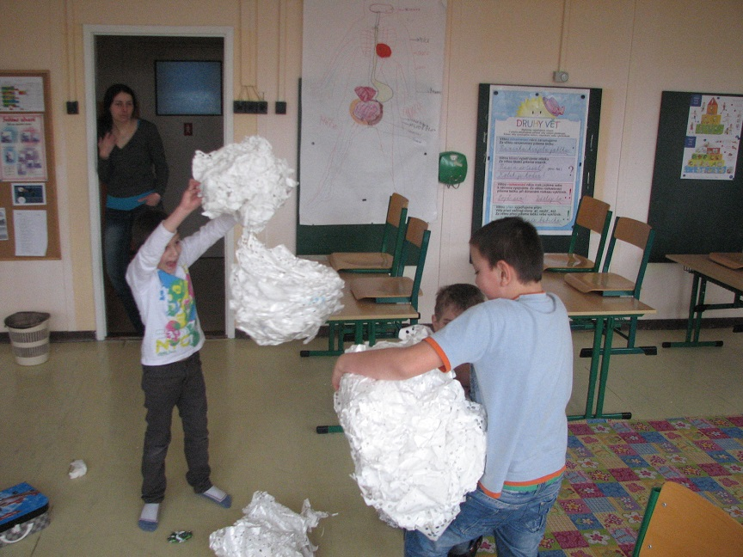
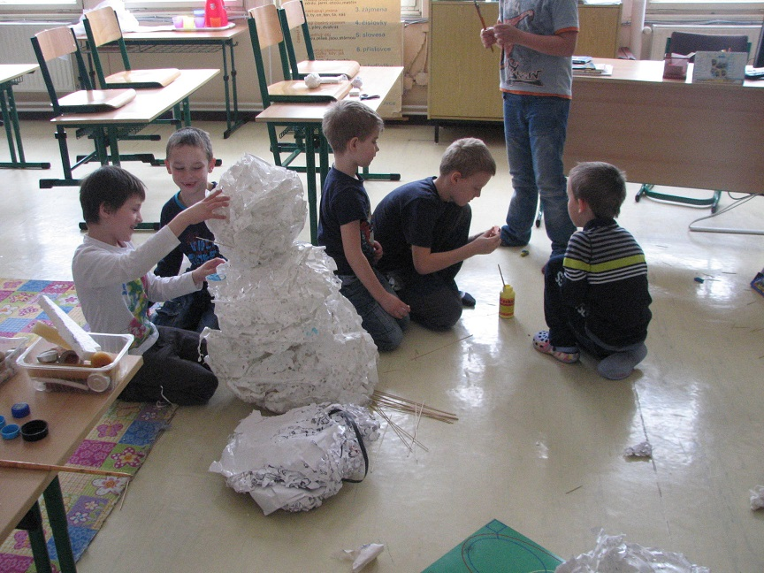
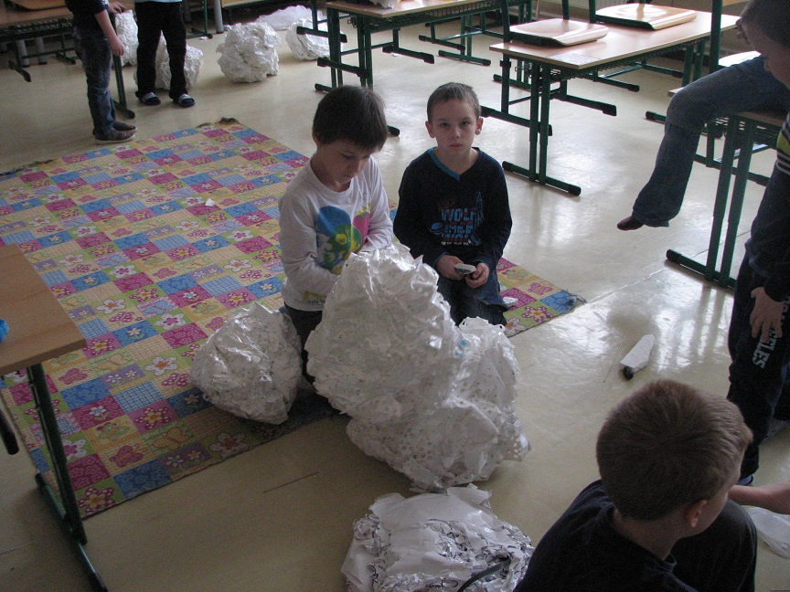
Tvarujeme samolepenkové koule
Samolepenkové koule klademe na sebe
Po několika neúspěšných pokusech jsme zjistili, že samolepenkové koule přestávají být samolepenkové...

Slide 11
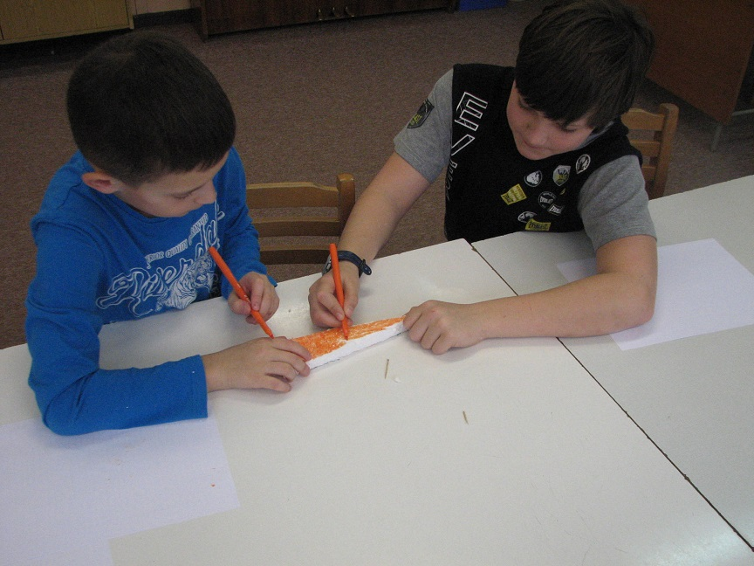
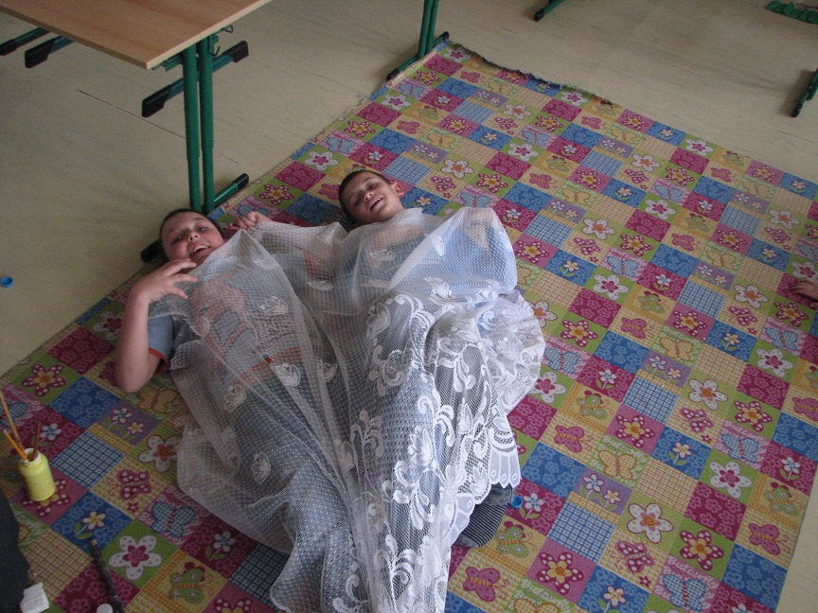
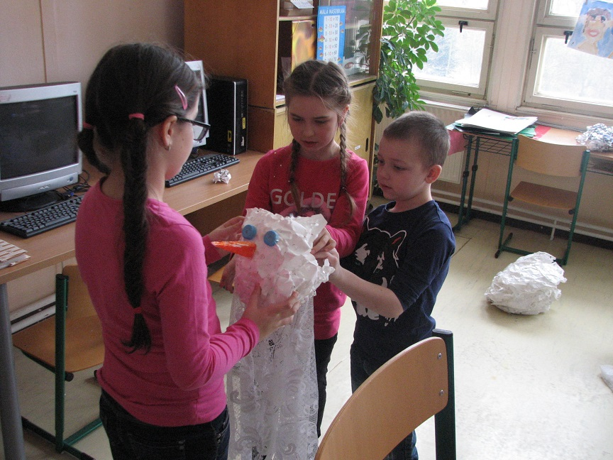
Výroba sněhulákovského nosu
Práce je náročná, je třeba si odpočinout
Závoj pro nevěstu

Slide 12
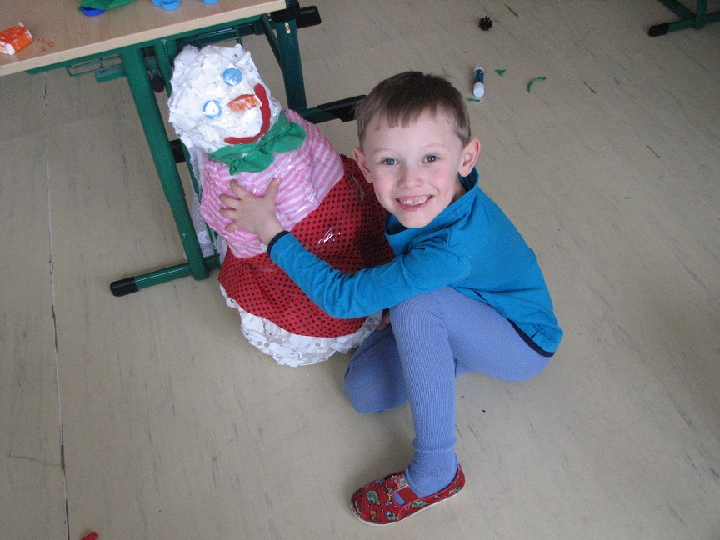
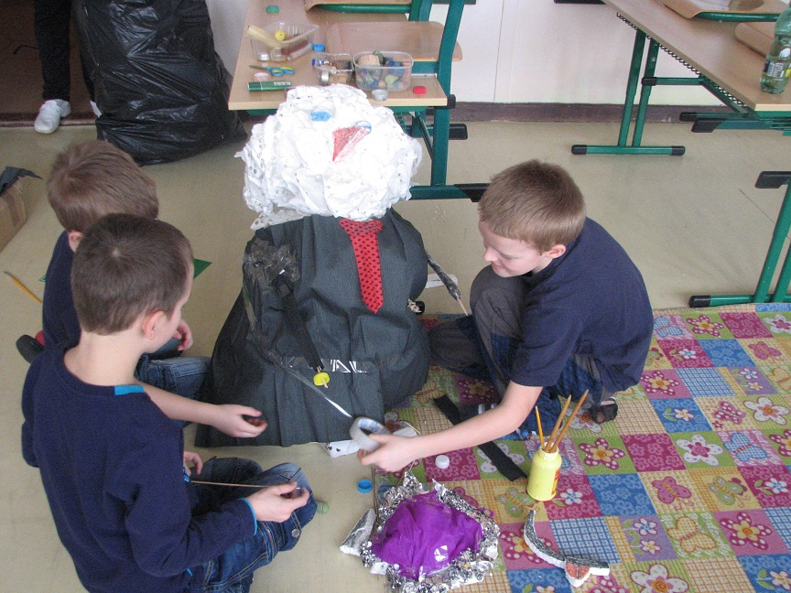
Poslední úpravy

Slide 13
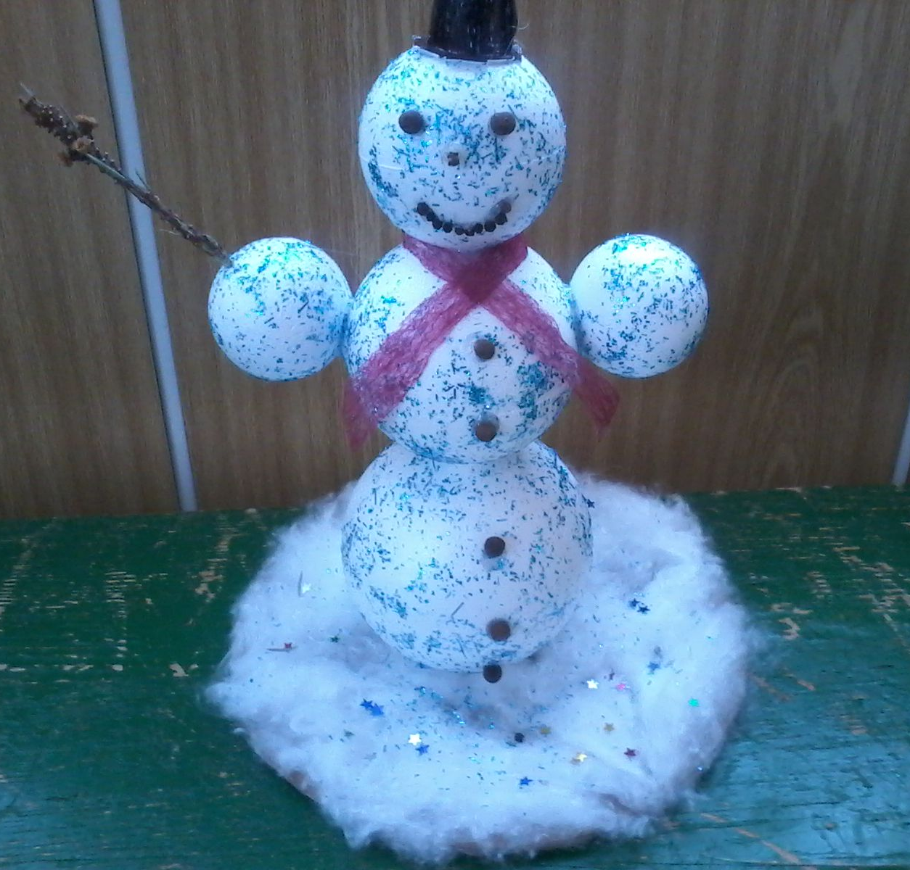
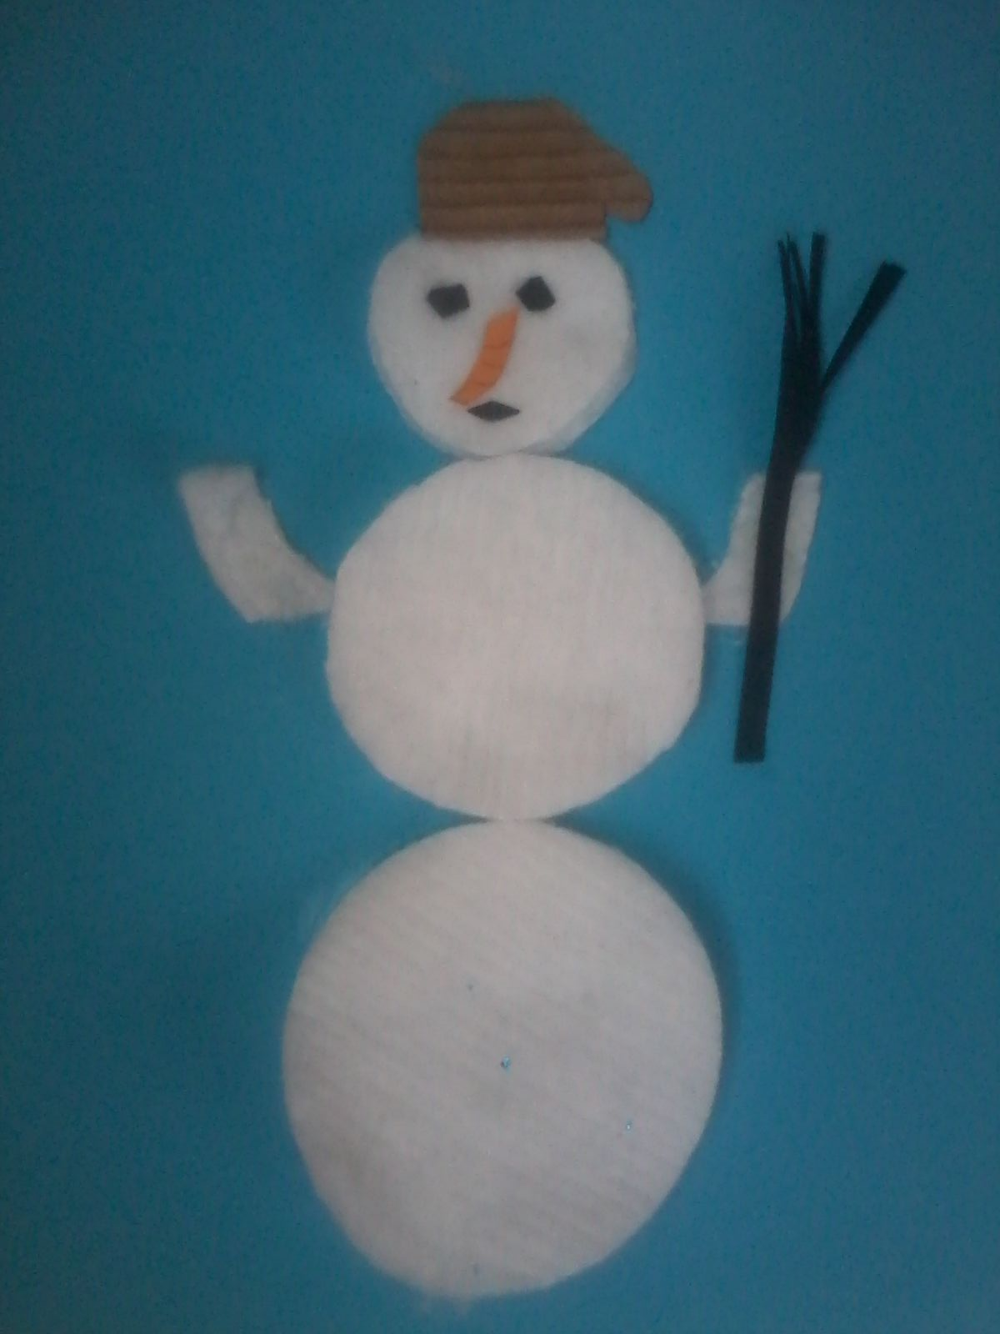
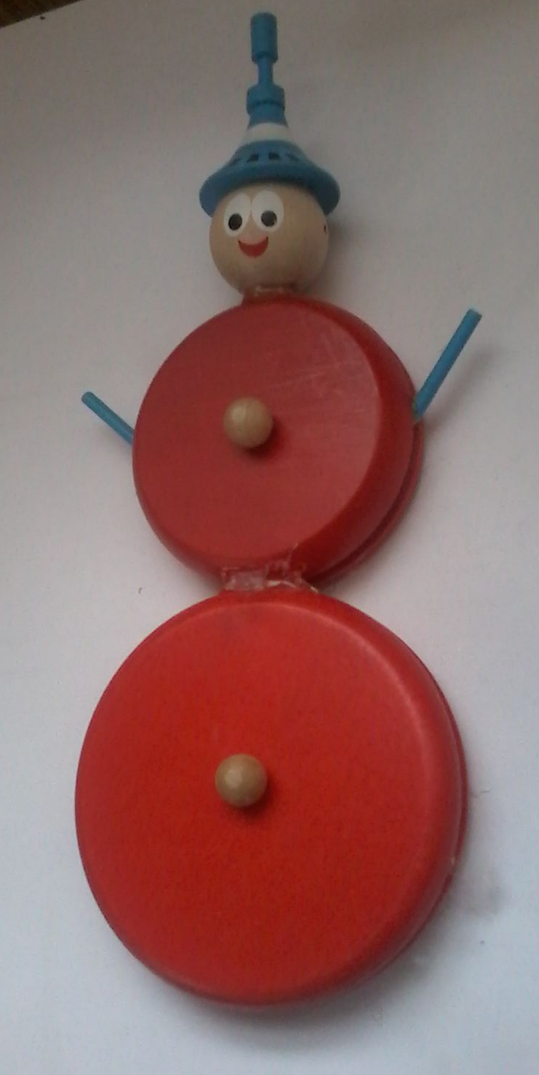
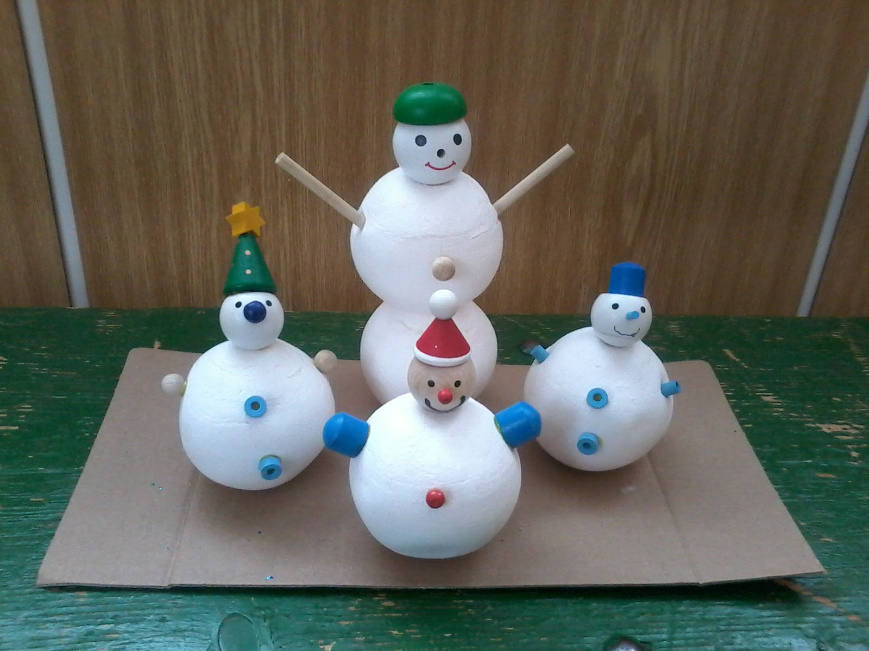
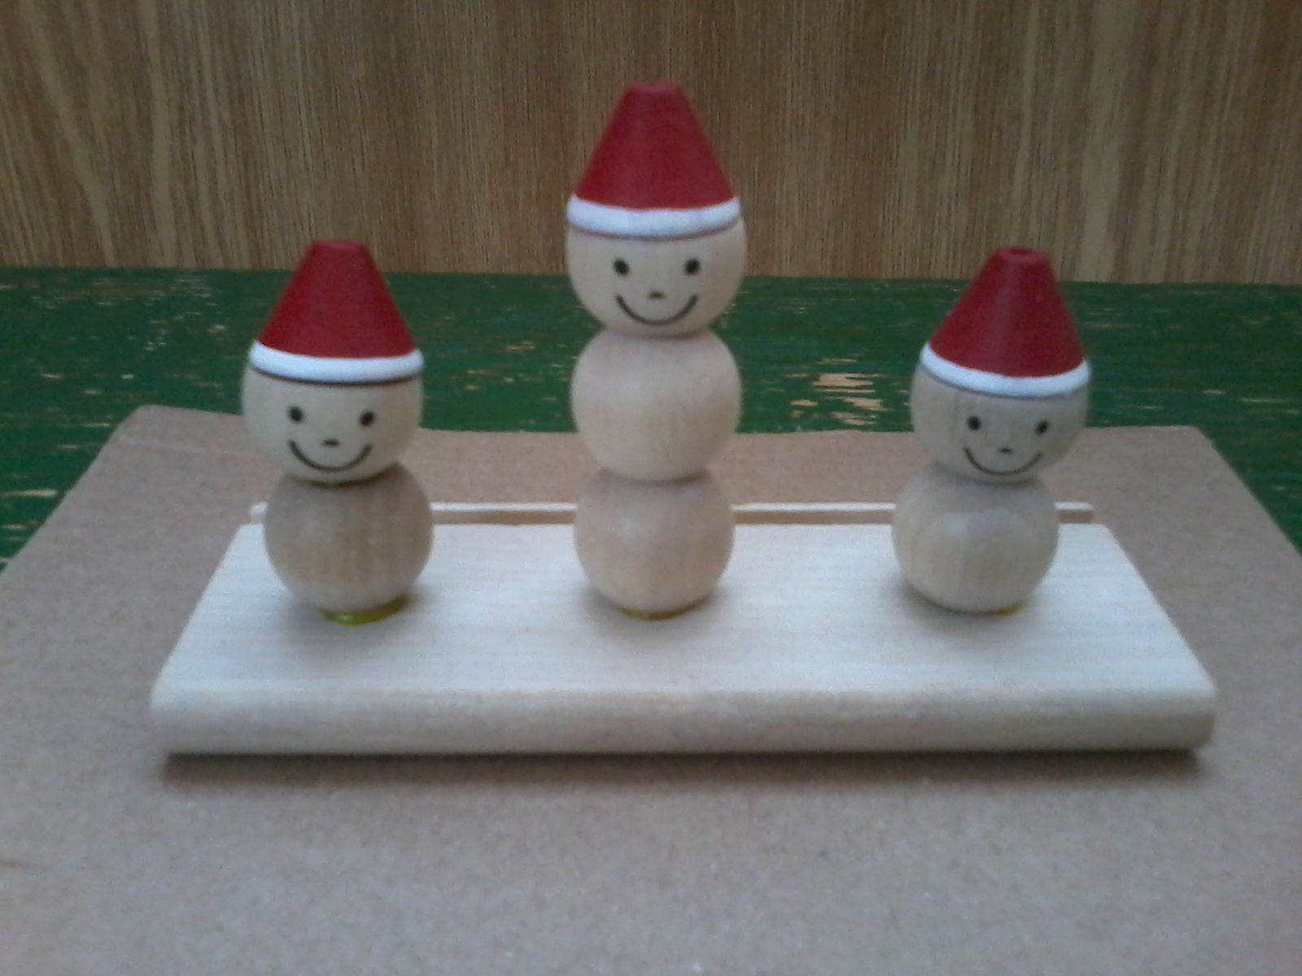
Některé děti vyráběly i doma se svými rodiči... Vata, odličovací tampony, dřevo, polystyrenové koule - fantazii se meze nekladou :-)

Slide 14
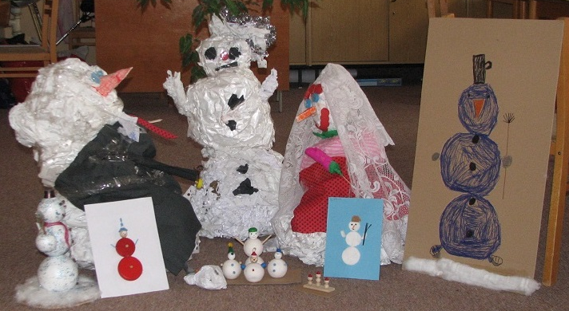
Ženich v černém, nevěsta se závojem a oddávající mezi nimi
a kolem nich jsou pak sněhuláci, které děti vyrobily doma se svými rodiči nebo nakreslily ve škole.

Slide 15
Závěr
Děti, které se akce zúčastnily a podpořily tento projekt, dostaly od nás dárek v podobě malých sněhuláků, které pro ně vyrobila kamarádka jedné naší paní učitelky. Tímto jí moc děkujeme, jsou opravdu krásní a děti měly velkou radost.
Co říci závěrem?
Bylo to náročné, jsme rádi, že akci máme za sebou... Přesto se těšíme na další rok. Budeme starší a zkušenější a nebudeme se bát ani toho, když nebude sníh. Nápadů, jak stavět sněhuláky bez sněhu, je ještě celá řada.
Do Gambie posíláme podzravy a přejeme mnoho štěstí, zdraví a především šťastnou cestu do školy!
ZŠ a MŠ Malečov, p.o.

Slide 16
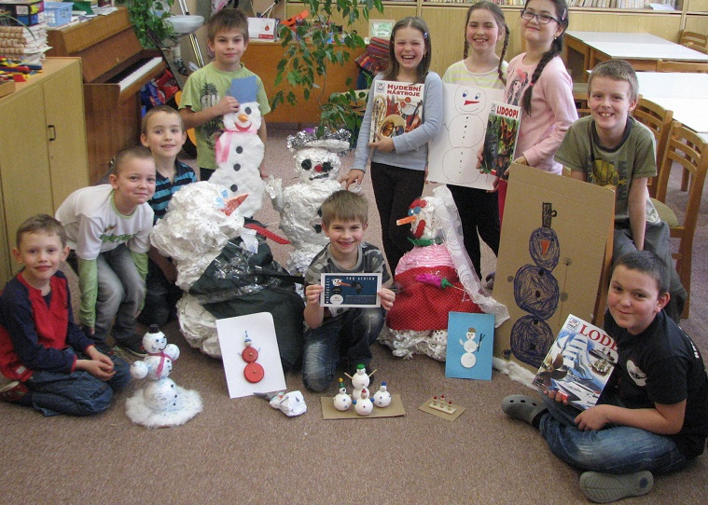
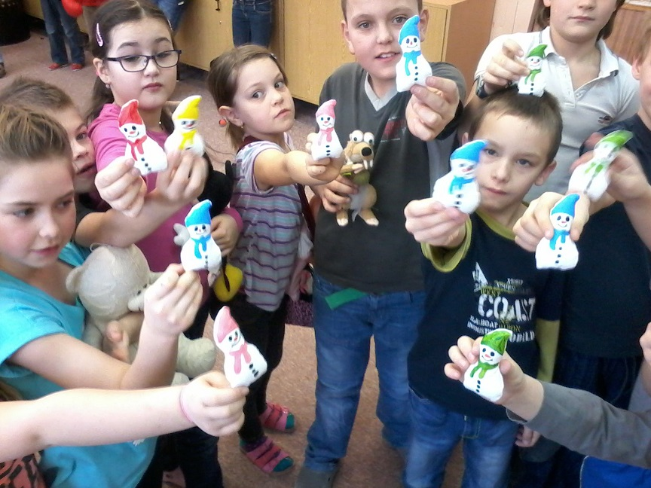
Žáci ze základní školy v Malečově a jejich sněhuláci.

